Slide 1
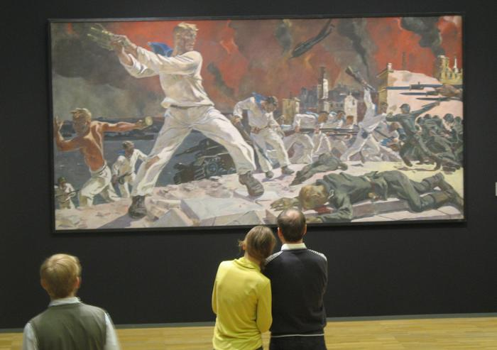
«Оборона Севастополя» 1942
Государственный Русский музей
А. Дейнека
Холст, масло 200x400

Slide 2
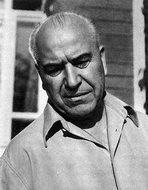
Александр Александрович Дейнека 1899 - 1969
Автор картины «Оборона Севастополя»

Slide 3
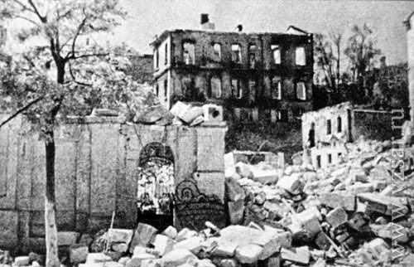
Импульсом к созданию картины послужили фотографии разрушенного города
Сроки создания картины: февраль 1942 -1942 осень

Slide 4
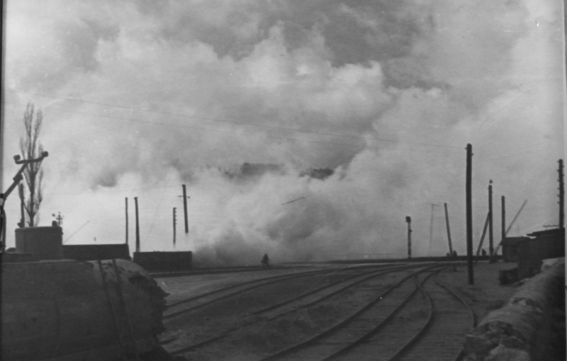
«за последние 20 дней боев немецкая артиллерия выпустила на Севастополь 30 тысяч снарядов

Slide 5
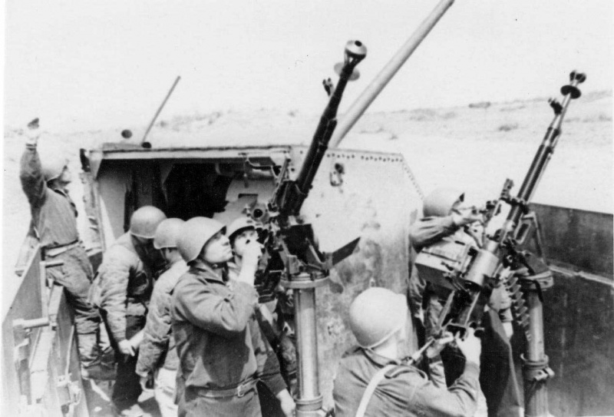
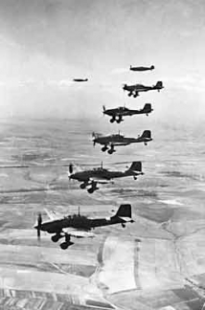
Авиация сбросила на город Севастополь 125 тысяч тяжелых бомб»
Зенитчики бронепоезда «Железняков» у пулеметов ДШК

Slide 6
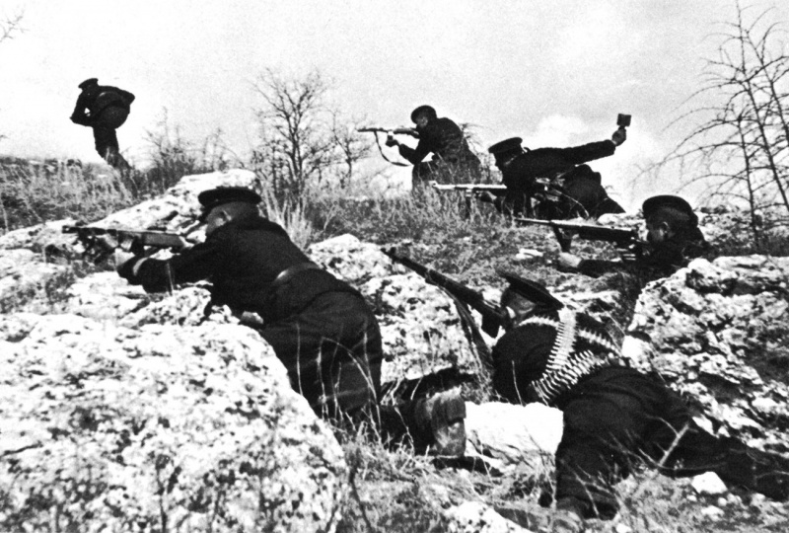
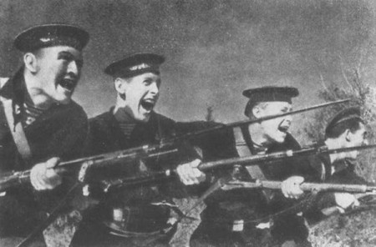
Оборона Севастополя длилась 250 дней, освобождение заняло неделю
Советские морские пехотинцы ведут бой в районе Севастополя
Атака морской пехоты

Slide 7
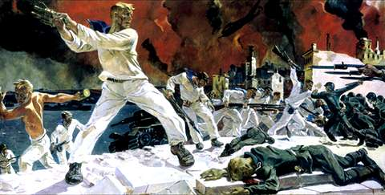
Картина передаёт наивысший предел
человеческих сил, героическую борьбу.
На городской набережной идёт ожесточенный бой. Советские моряки преграждают путь врагу …

Slide 8
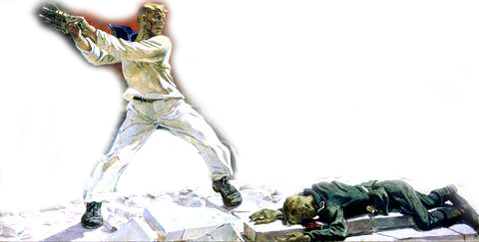
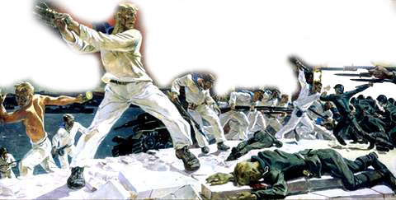
1 план картины:
фигура раненного матроса,
бросающего связку гранат и скорчившийся у ног фашист.

Slide 9
2 план картины:
шеренга моряков идёт в штыковую атаку
Пейзажный фон: руины домов, огненное зарево неба

Slide 10
Как понимать эту картину?
Символическая схватка двух непримиримых сил – жизни и смерти, светлых сынов народа и темных вражеских полчищ.

